Slide 1

ОБЩЕНИЕ КАК ОБЪЕКТ ИССЛЕДОВАНИЙ В СОЦИАЛЬНОЙ ПСИХОЛОГИИ
Обществознание, 10 класс
профильный уровень

Slide 2
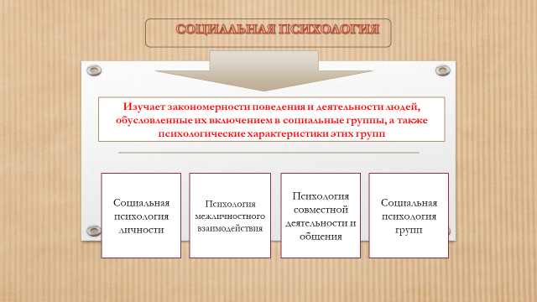
СОЦИАЛЬНАЯ ПСИХОЛОГИЯ

Slide 3



План урока:
Общение как объект социально-психологических исследований.
Функции общения.
Средства и формы общения.
Общение как обмен информацией.
Общение как взаимодействие.
Общение как понимание.
Особенности общения в информационном обществе.
Роль социальных сетей в общении.

Slide 4

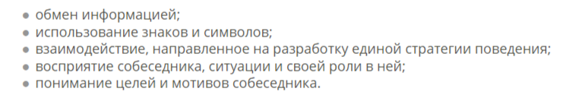
1. Общение как объект социально-психологических исследований:
ОБЩЕНИЕ – неотъемлемая часть
  социализации
  деятельности малых групп
  межгруппового взаимодействия
Общение – это сложный и многоплановый процесс, кот. включает:
➲
➲
➲
➲
➲
Общение – обмен информацией, знаниями, организация совместных действий, в ходе которых возникают межличностные отношения
признаки

Slide 5
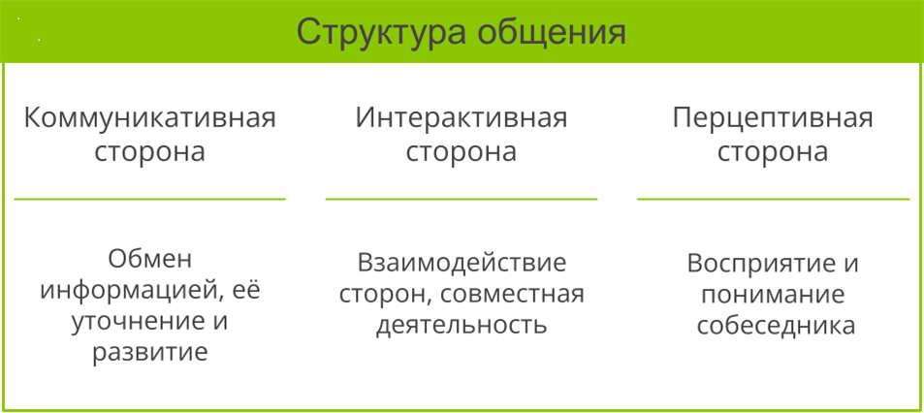

КОММУНИКАТИВНАЯ сторона
ИНТЕРАКТИВНАЯ сторона
ПЕРЦЕПТИВНАЯ сторона

Slide 6

Анализируем высказывание
Не являясь вещью, идеи без преград множатся и распространяются в ходе общения
Объясните, опираясь на это высказывание, что происходит с информацией при общении людей?

Slide 7
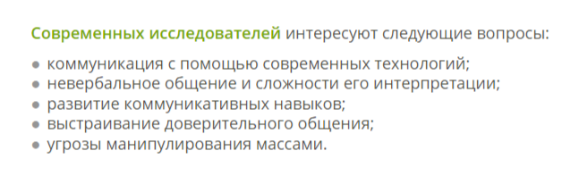



Slide 8
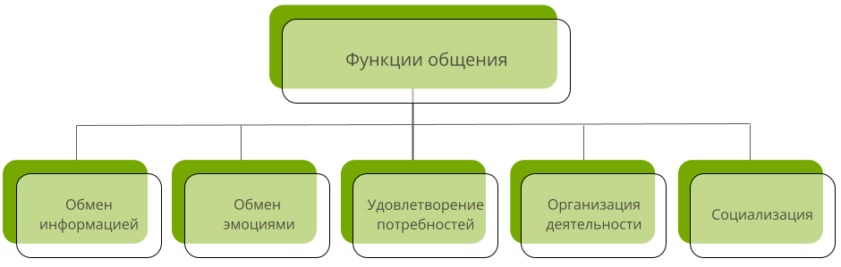
2. Функции общения:
ОСНОВНАЯ
Обмен информацией
Обмен эмоциями
Удовлетворение потребностей
Организация деятельности
Социализация
П р и м е р ы :
Телеведущий рассказывает новости
Мама обнимает и жалеет сына, который больно ударился
Когда Лизе скучно, она звонит подруге
Мужчины спускают диван по лестнице и кричат др. другу: «Левее! Выше! Опускай!»
?
Ваш пример

Slide 9
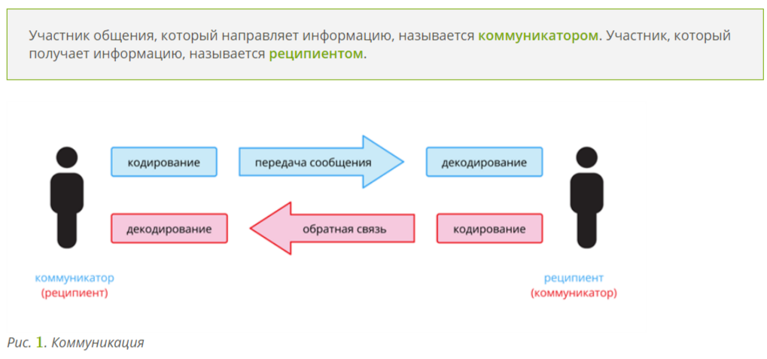
СТРУКТУРА ОБЩЕНИЯ
Коммуникативная сторона
3. Средства и формы общения:
Коммуникация происходит путём кодирования и декодирования информации с помощью знаковых систем
КОММУНИКАТИВНЫЙ АКТ

Slide 10

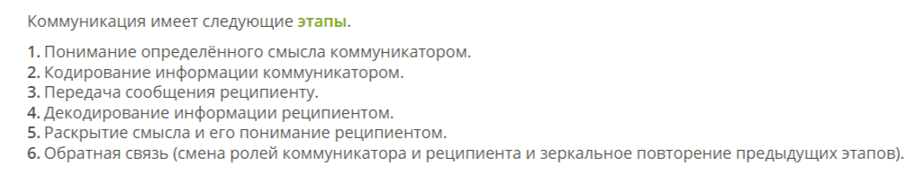



Slide 11


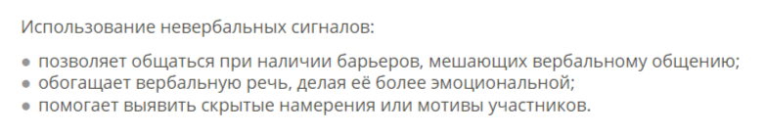
Виды общения:
Вербальное общение
Невербальное общение
жесты (- руки)
мимика (☺ - лицо)
пантомимика (- тело)
С помощью РЕЧИ –
произнесение и написание слов
внешний вид 
темп и интонация речи
расположение собеседника в пространстве

Slide 12


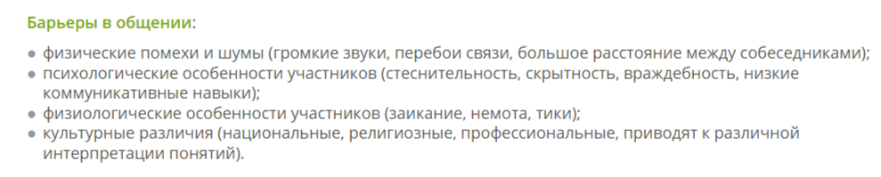
СТРУКТУРА ОБЩЕНИЯ
Коммуникативная сторона
4. Общение как обмен информацией:
Коммуникативная функция общения заключается в обмене информацией (знаниями, идеями, мыслями, убеждениями), а также в её интерпретации, развитии и уточнении
Коммуникативные барьеры:

Slide 13

СТРУКТУРА ОБЩЕНИЯ
Интерактивная сторона
5. Общение как взаимодействие:
Задание: проанализируйте ситуацию.
Ученик после урока отдаёт учителю труда инструмент, которым он работал, а учитель кладёт его в шкаф.
Можно ли утверждать, что общение состоялось?
Общение выступает как межличностное взаимодействие

Slide 14

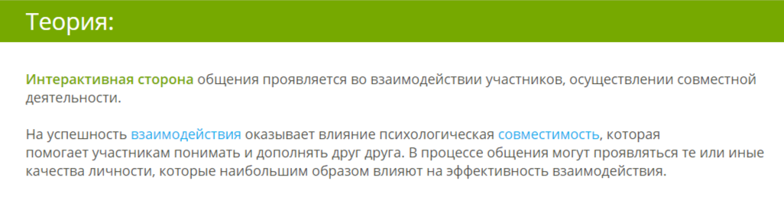
СТРУКТУРА ОБЩЕНИЯ
Интерактивная сторона
5. Общение как взаимодействие:
Интерактивная сторона общения проявляется во взаимодействии участников, осуществлении совместной деятельности
Интеракция – совокупность связей и взаимовлияний людей, складывающихся в их совместной деятельности

Slide 15

Взаимодействие включает два компонента:
ВНУТРЕННИЙ
ВНЕШНИЙ
регламентированный порядок действий в каждой конкретной ситуации, т.е. этикет общения
люди удовлетворяют потребности для поддержания психического равновесия
Примеры подобных потребностей:
потребность в определении своей социальной принадлежности и статуса;
потребность в поддержании хороших отношений

Slide 16



Взаимодействие как процесс
ФИЗИЧЕСКИЙ КОНТАКТ
ДУХОВНЫЙ КОНТАКТ
Вербальная форма
Невербальная форма
Формы взаимодействия:
кооперация
конкуренция
конфликт

Slide 17
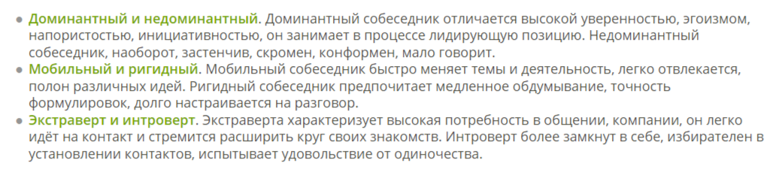
Типы собеседников:
доминантный и недоминантный
Стратегия общения
Доминантный собеседник
Недоминантный собеседник
бесцеремонность и неумение слушать требуют держаться уверенно с ним
не выходить из себя
не перебивать его, не высмеивать
проявлять такт и терпение
чаще хвалить, подбадривать, поощрять
дать почувствовать, что он сам в состоянии принять решение

Slide 18
Типы собеседников:
мобильный и ригидный
Стратегия общения
Мобильный собеседник
Ригидный собеседник
из-за торопливости помочь ему сосредоточиться на выбранной стратегии взаимодействия
не раздражаться
не торопиться завершать разговор
учитывать темп общения собеседника

Slide 19
Типы собеседников:
экстраверт и интроверт
Стратегия общения
Экстраверт
Интроверт
т.к. он поверхностен и экстравагантен ради привлечения внимания, проявлять такт и терпение
взять инициативу на себя
подбадривать собеседника
показывать значимость его мнения

Slide 20
6. Общение как понимание:
СТРУКТУРА ОБЩЕНИЯ
Перцептивная сторона
Перцептивная сторона общения проявляется в восприятии и понимании собеседника. Это субъективно, изменчиво, эмоционально. Обычно происходит ДО коммуникации и взаимодействия
Пример:
Встретив человека, мы осматриваем его, оцениваем внешние качества, одежду, походку и начинаем формировать определённое к нему отношение

Slide 21
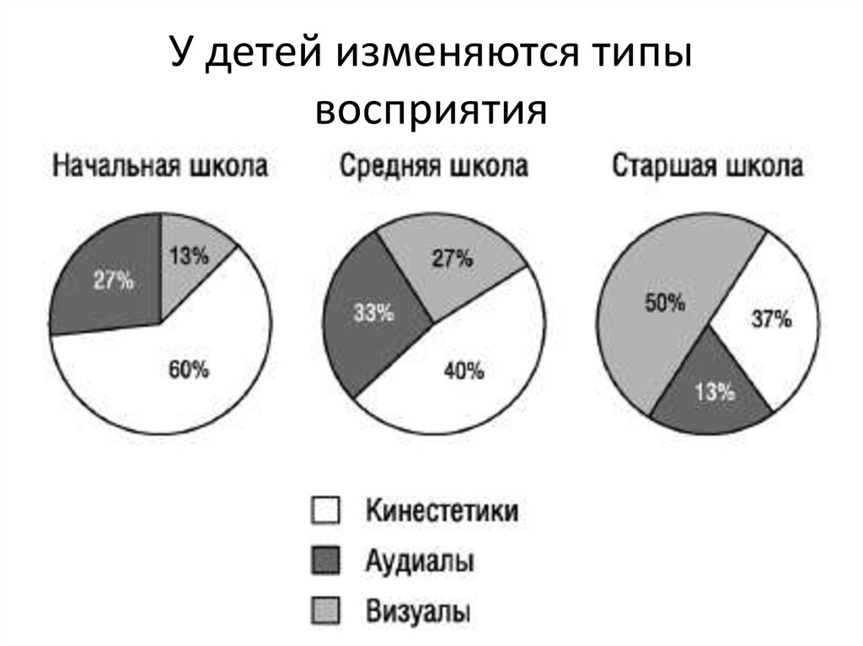
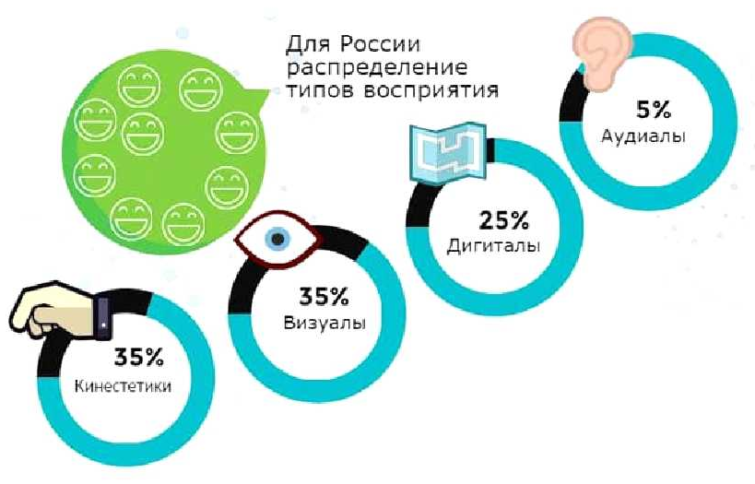
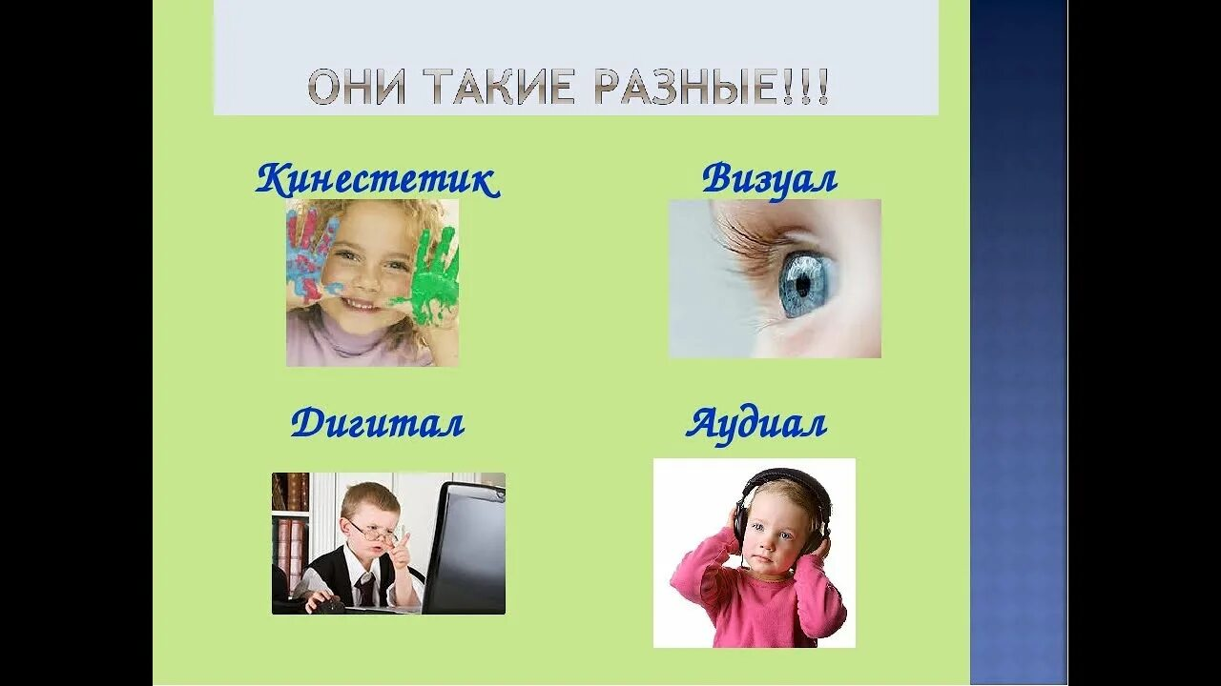
В зависимости от канала восприятия и переработки информации людей можно разделить на категории:
аудиалы (10%)
визуалы (30%)
Деление по типам восприятия условно, и в каждом человеке есть признаки сразу нескольких видов
кинестетики (50%)
дигиталы (10%)

Slide 22
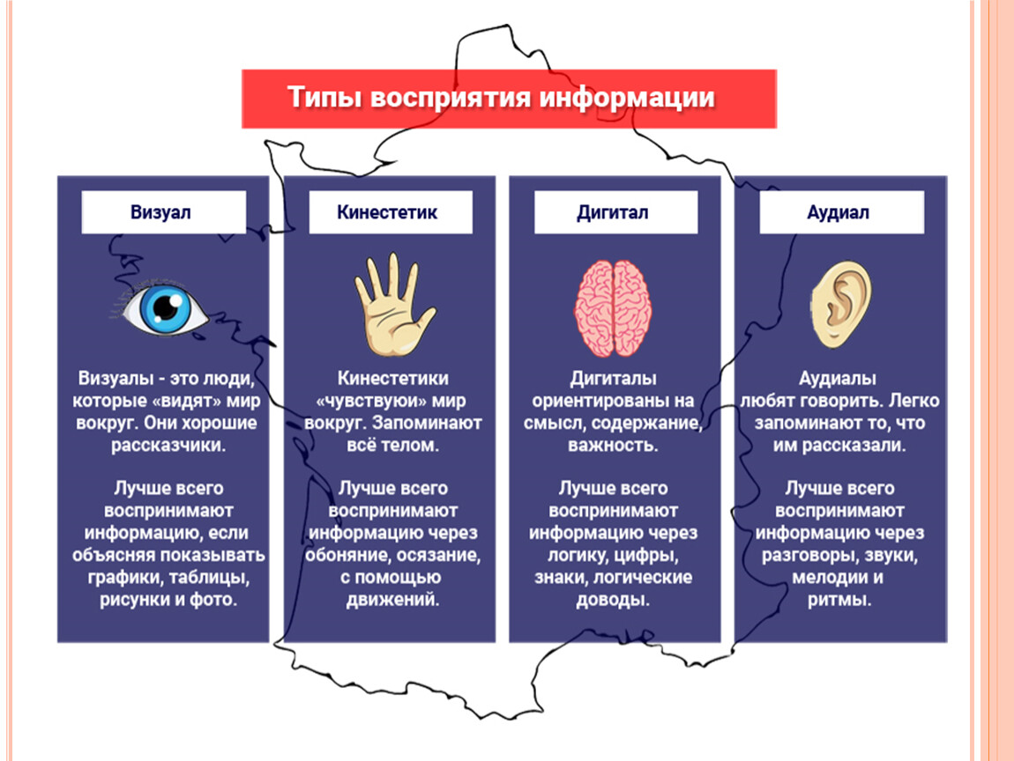

Slide 23

Механизмы социального восприятия:
эмпатия
аттракция
каузальная атрибуция
идентификация
социальная рефлексия

Slide 24
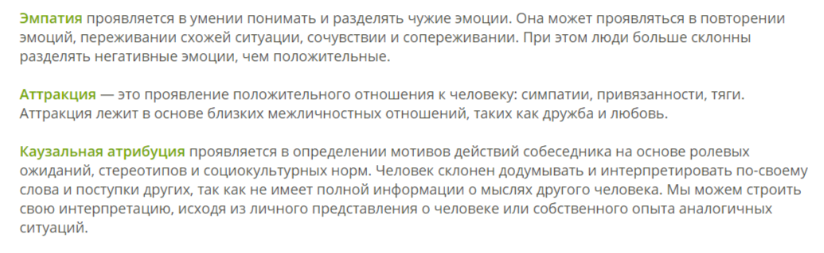



Slide 25



Slide 26
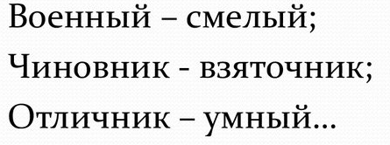
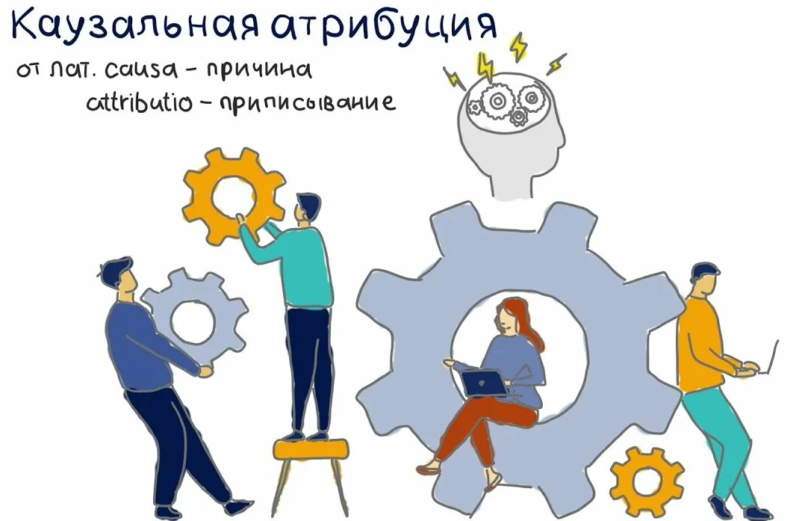
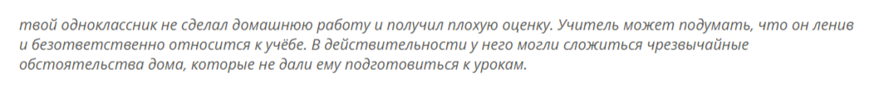
Пример:

Slide 27
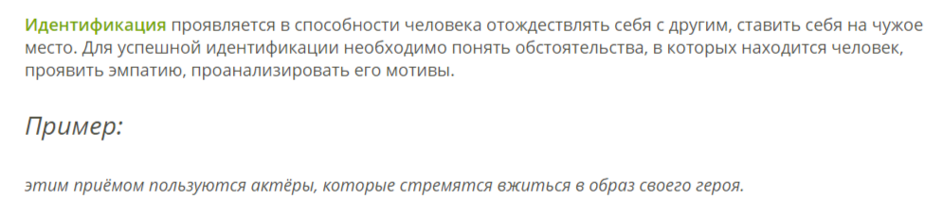
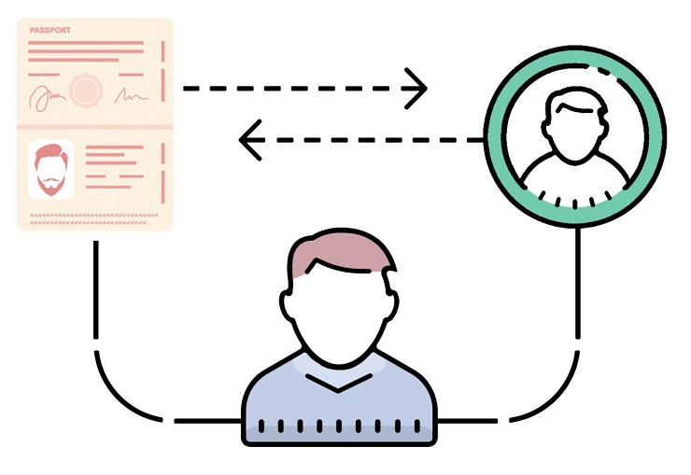


Slide 28
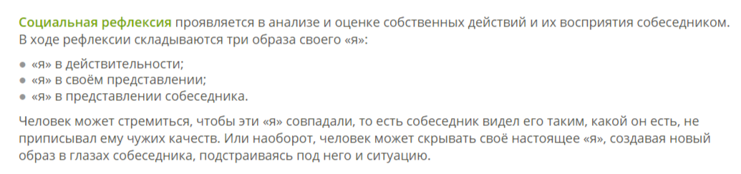

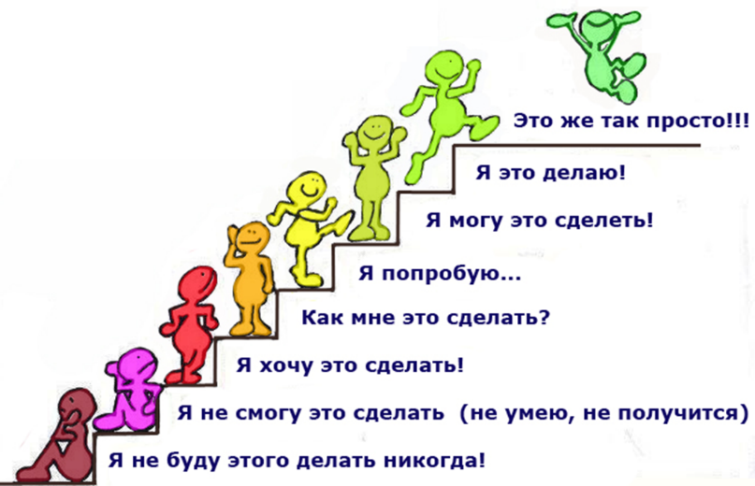

Slide 29

7. Особенности общения в информационном
обществе:
Информационное общество с помощью НТП привело к
  созданию новых форм накопления и обработки информации
  появлению новых форм общения
Пример:
СМС, публикации и комментарии в социальных сетях
Основные институты коммуникации в современном обществе – это СМИ и Интернет

Slide 30
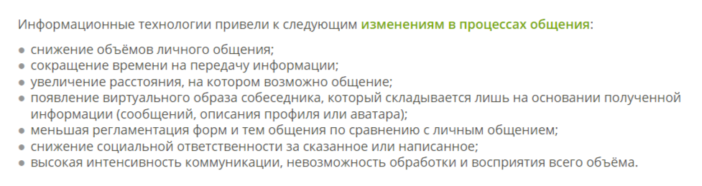
➘ V
➘ t
➚ S

➘
➘
➚

Slide 31

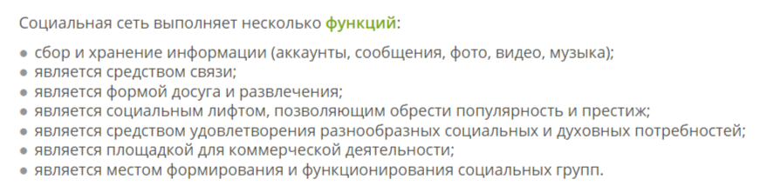

8. Роль социальных сетей в общении:
ФУНКЦИИ:
Социальные сети – основа современной коммуникации

Slide 32
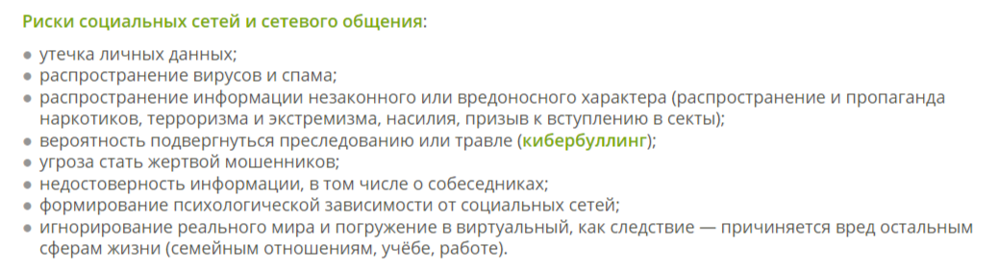

Slide 33
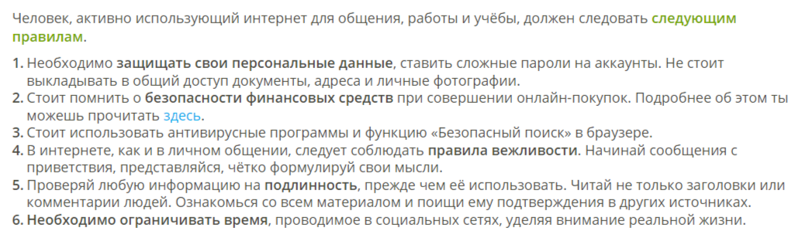

Slide 34
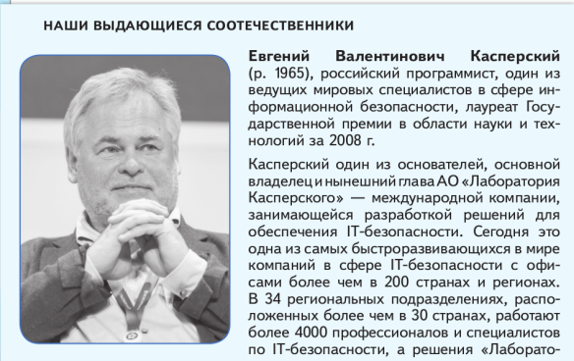

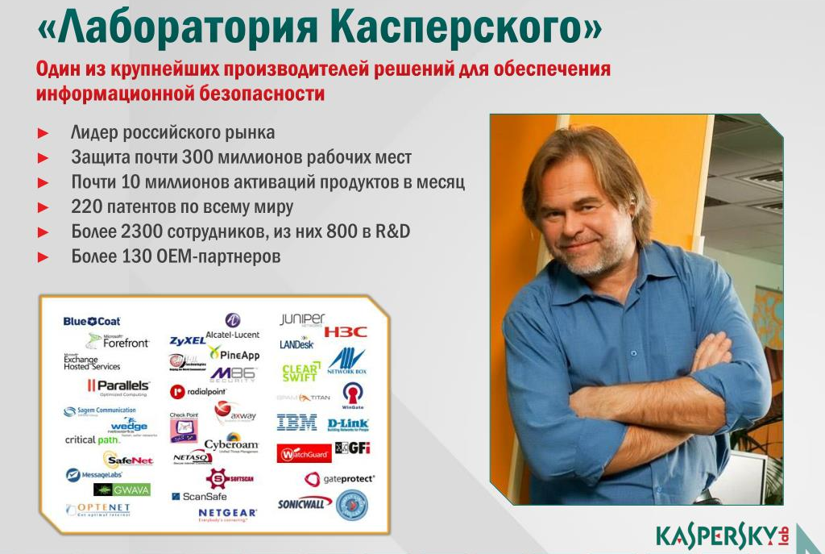



Slide 35




